Slide 1

基于医疗影像的肺炎AI辅助诊断
模型对比与非技术因素分析
人工智能
汇报人：
2025.12

Slide 2

方法总览
1
基于多视图纵向数据的增强对比学习用于胸部X线报告生成
2
基于DINO V2模型与语义搜索的可解释自监督学习在医学图像诊断中的应用
3
EVA-X：一个“AI自学成才”的胸片基础模型
4
CNN-based目标检测模型YOLOX和FSCE方法
5
医学知识增强的视觉–语言预训练模型 ：MedKLIP

Slide 3
任务解读
添加内容
添加您的文本文字，更改文字的颜色或者大小属性。添加您的文本文字
添加内容
添加您的文本文字，更改文字的颜色或者大小属性。添加您的文本文字
添加内容
添加您的文本文字，更改文字的颜色或者大小属性。添加您的文本文字

Slide 4
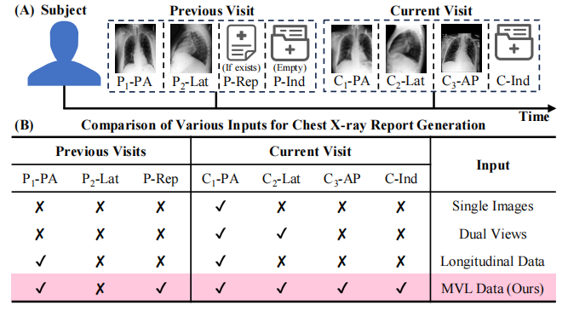
方法1：基于多视图纵向数据的增强对比学习用于胸部X线报告生成
传统胸部X线自动报告生成(RRG)系统旨在减轻放射科医生工作负担，但其发展受限于三大瓶颈，难以满足临床对准确性与完整性的高要求。
单视图/固定视图限制
大多仅依赖单张图像，忽略了正侧位多视角的空间差异，导致病灶比较描述片面。
缺乏纵向对比
忽视患者历史影像数据，难以追踪疾病进展，如病灶扩大/缩小，降低临床可信度。
数据缺失问题
临床中常缺乏既往报告或检查指征，现有模型对数据缺口适应性差，增加医生修正工作量。

Slide 5
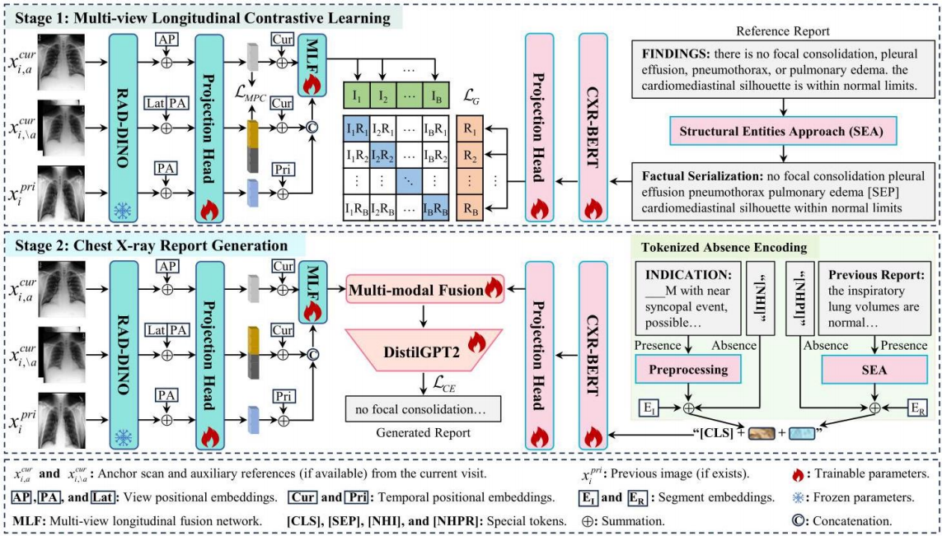
MLRG模型整体框架
为整合空间与时间信息，我们提出MLRG框架，其核心是模拟放射科医生的诊断思维。
Stage 1: 预训练
Stage 2: 生成
多视图纵向对比学习
基于先验知识的报告生成
构建时空一致的视觉表示
生成连贯准确的报告
多视图纵向数据
当前与历史影像

Slide 6
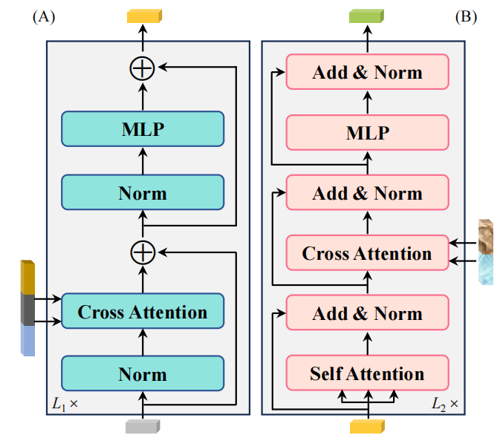

多视图纵向融合网络 (MLF)
MLF 网络核心: 交叉注意力
Query: 当前主视图 (Anchor Scan)
Key/Value: 辅助视图 + 既往图像
输出: 统一时空特征 $V^{st}$
作用: 动态聚合任意数量输入，解决输入不固定难题，为后续模块提供高信息量表示。

Slide 7
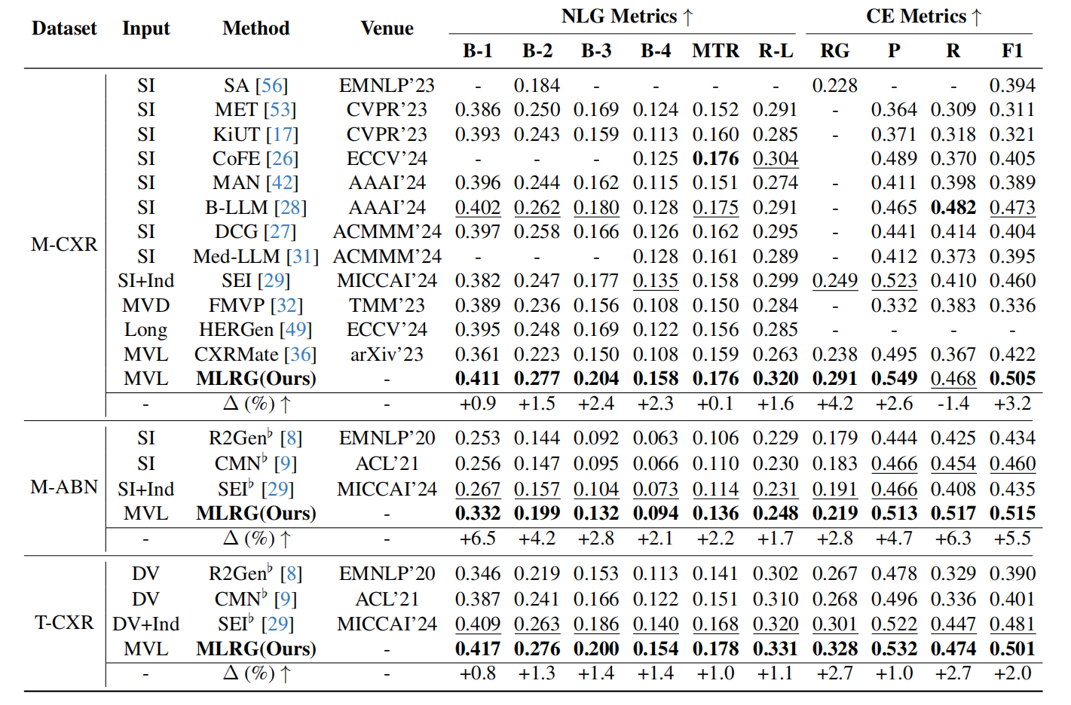
实验结果: SOTA性能对比
在MIMIC-CXR等三大数据集上与14种基线对比，MLRG均取得最优性能。
临床效能 (F1 Score)
0.505
显著优于基线，证明 诊断准确性高 。
语言质量 (BLEU-4)
0.158
报告 语言连贯性最佳 ，可读性强。

Slide 8
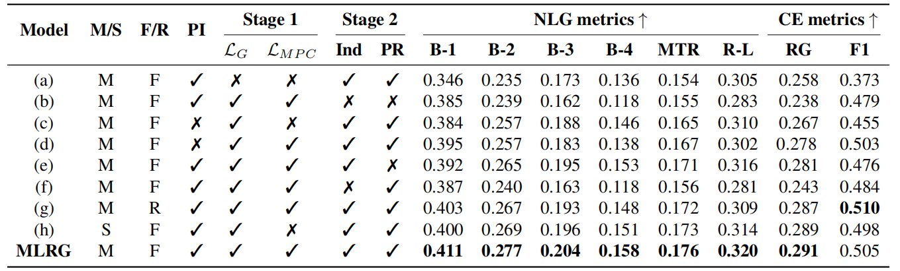
消融实验与案例分析
消融实验 (Ablation Study)
逐步移除关键模块，观察性能下降，证明其必要性。
完整模型 MLRG
F1: 0.505
w/o Stage1 对比学习
↓ 0.13
w/o 缺失编码
↓ 0.02

Slide 9
总结与优缺点分析
核心优势
局限性与挑战
临床逻辑严密：模拟医生诊断路径，结合多视图与纵向历史。
计算资源需求高：处理多图增加约40%显存开销。
依赖标注质量：预训练高度依赖结构化报告的准确性。
鲁棒性强：独特的缺失编码机制，适应真实临床数据缺失场景。
SOTA 性能：在多个数据集上取得指标领先。

Slide 10
方法2：Explainable self-supervised learning for medical image diagnosis based on DINO V2 model and semantic search
基于DINO V2模型与语义搜索的可解释自监督学习在医学图像诊断中的应用

Slide 11
背景与问题
诊断背景
医学影像数量激增 vs 放射科医生短缺
传统AI瓶颈
监督学习重度依赖标注数据
SSL DINO V2模型
请您单击此处添加合适的文字，或复
制粘贴您的文本内容加以解释说明，可调整文字属性。
现有AI模型“黑箱”问题
ViT-CX
临床需相似病例参考
Qdrant向量数据库+余弦相似度

Slide 12
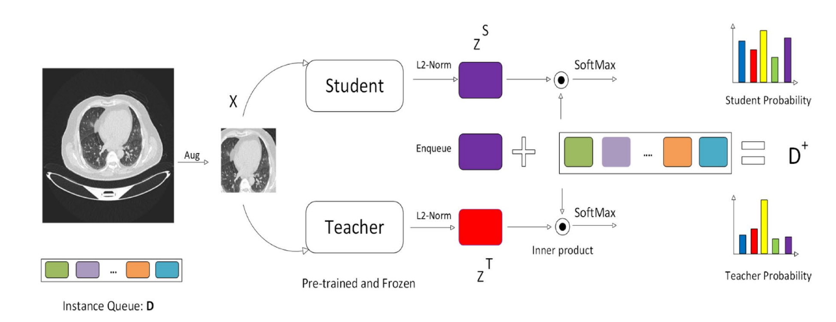
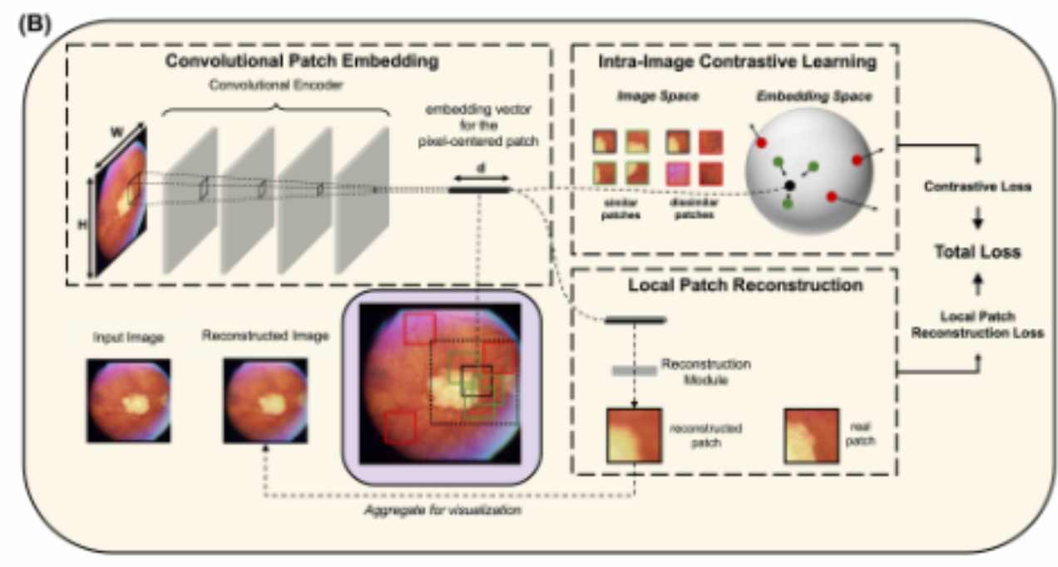
DINO V2 模型
核心思想
不依赖人工标签，从数据自身寻找规律，让模型学习数据的内在结构。
核心机制
无标注数据下的自蒸馏流程
多粒度学习

Slide 13
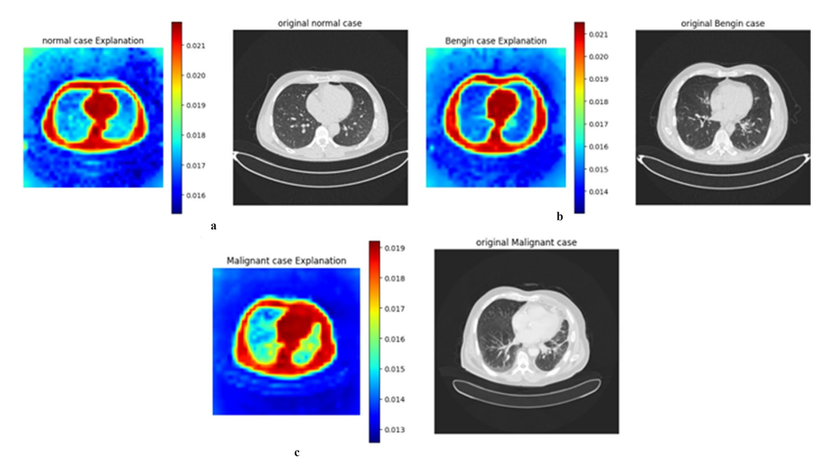
ViT-CX因果解释
令牌级重要性评分
反事实扰动实验
将医学图像通过ViT的“Patch Embed”分割为多个令牌（即图像补丁），计算每个令牌对模型诊断结果的“贡献权重”，量化令牌与诊断结论的关联强度。
若扰动某令牌后，诊断结果显著改变，则该令牌是诊断的“因果关键区域”。
红色 = 高重要性
蓝色 = 低重要性

Slide 14
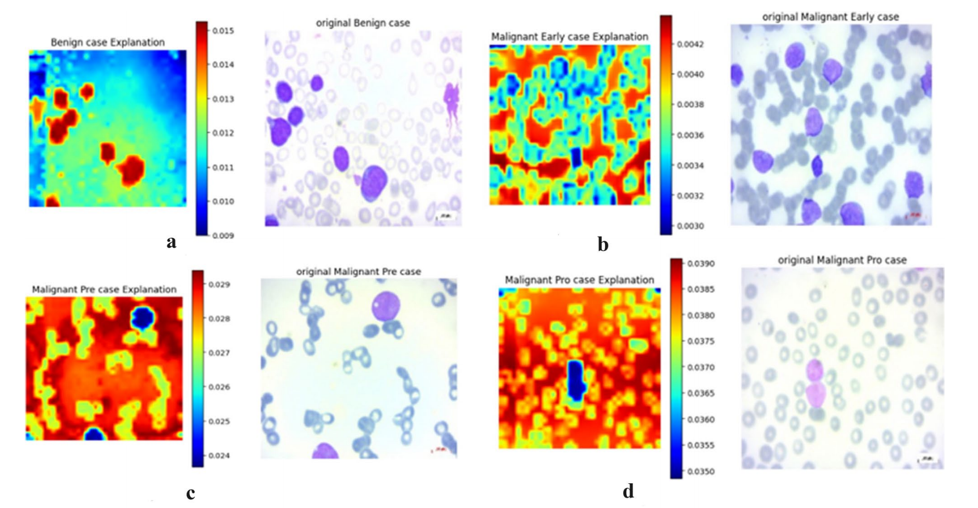
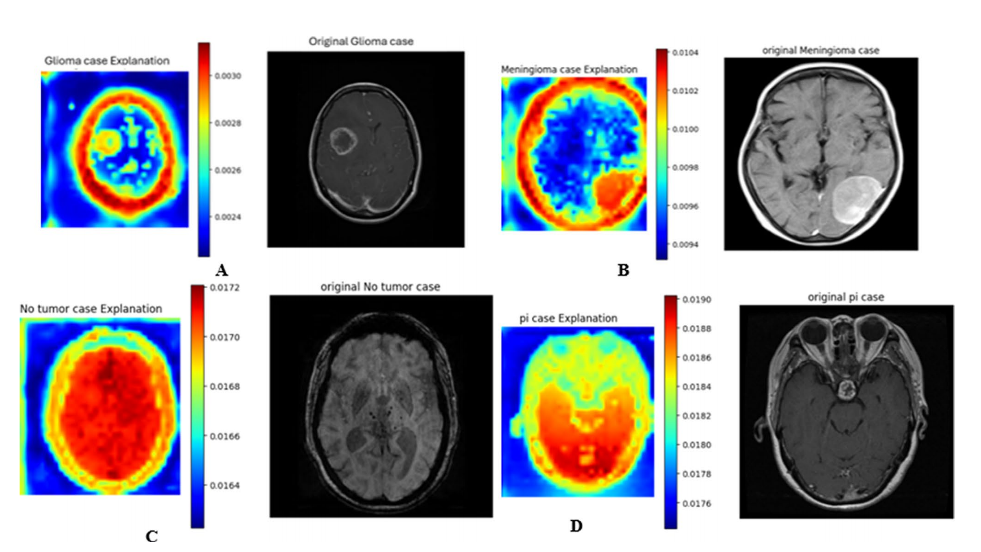
ViT-CX因果解释

Slide 15
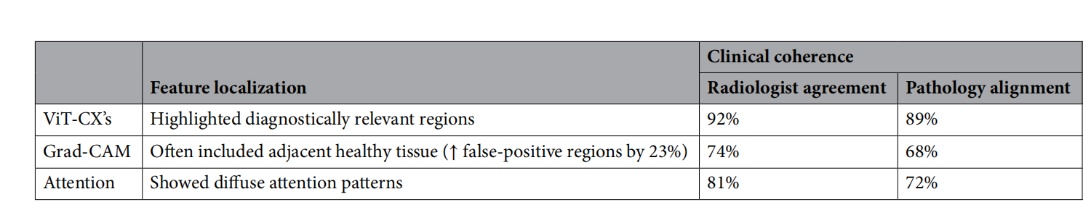
ViT-CX因果解释
 | 核心原理
Attention（注意力图） | 信息关联强度
Grad-CAM | 梯度衡量特征对预测的敏感度
ViT-CX | 反事实干预的因果效应

Slide 16
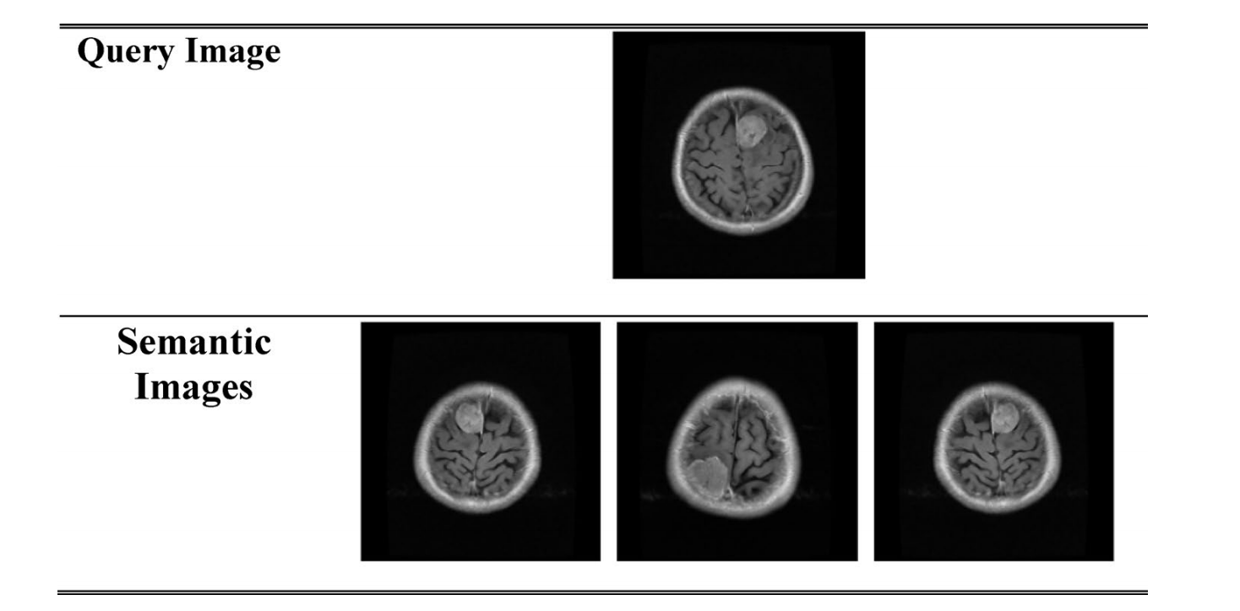
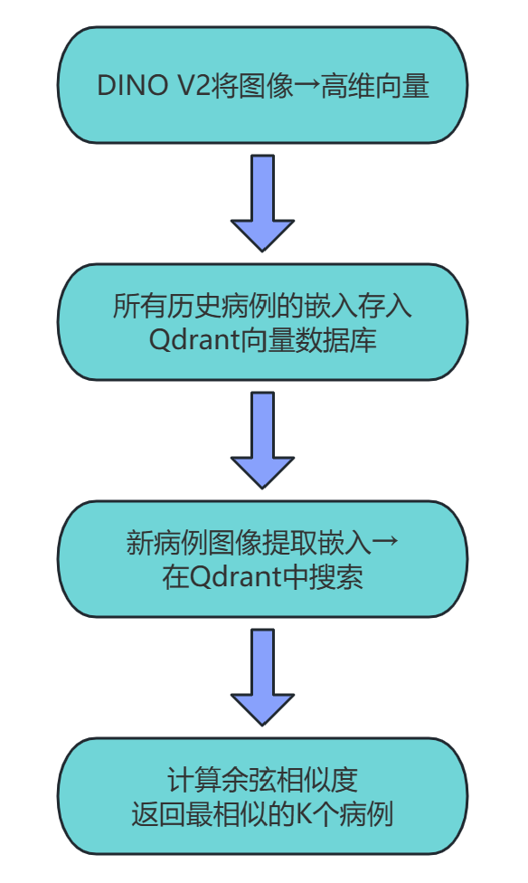
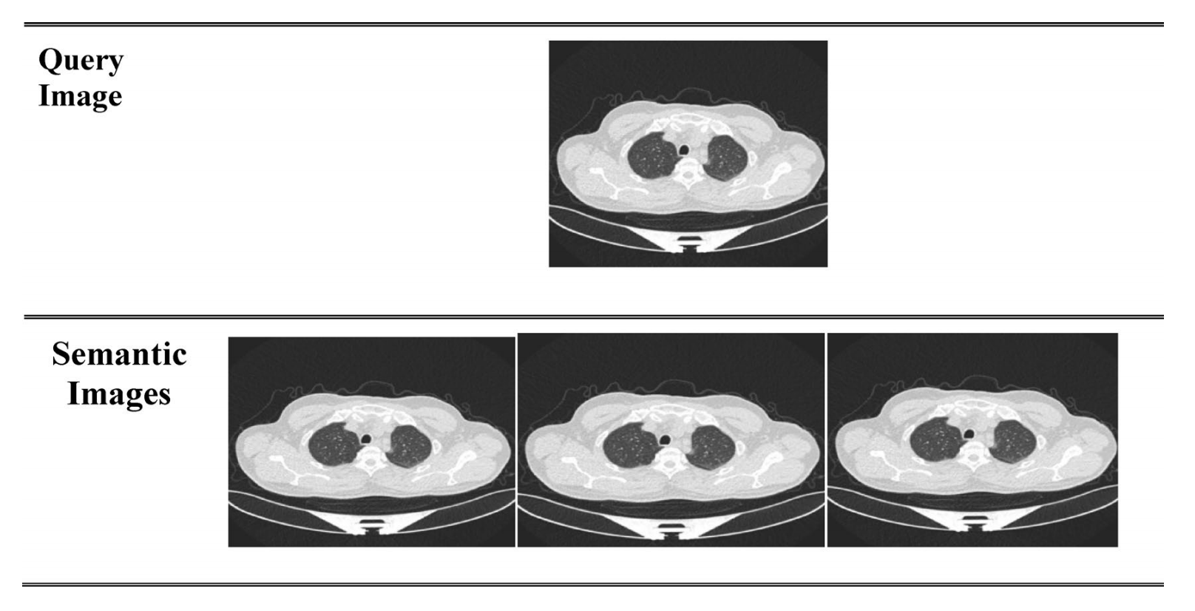
语义搜索系统

Slide 17
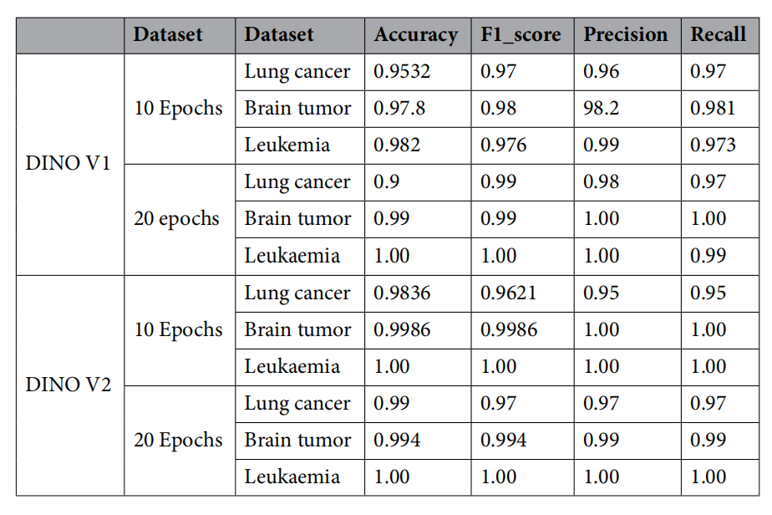
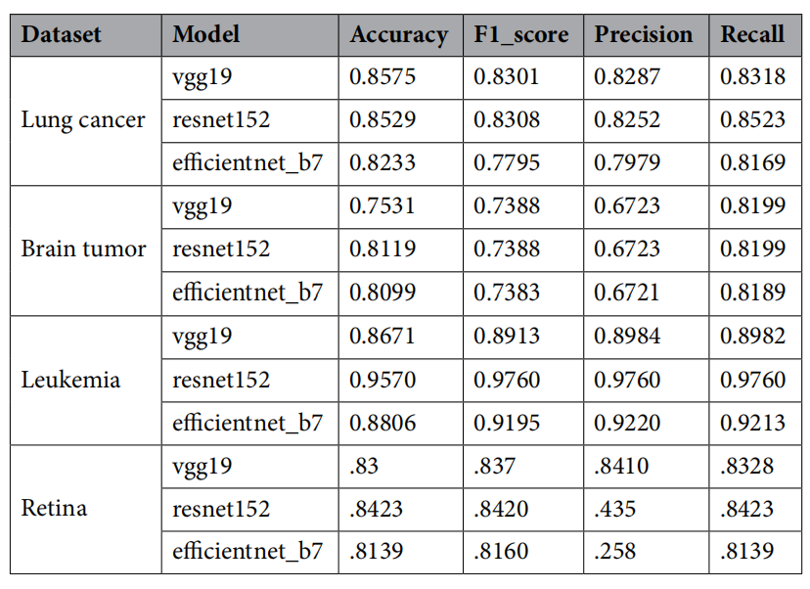
总结
首次实现SSL模型的因果可解释性
新增语义检索功能

Slide 18
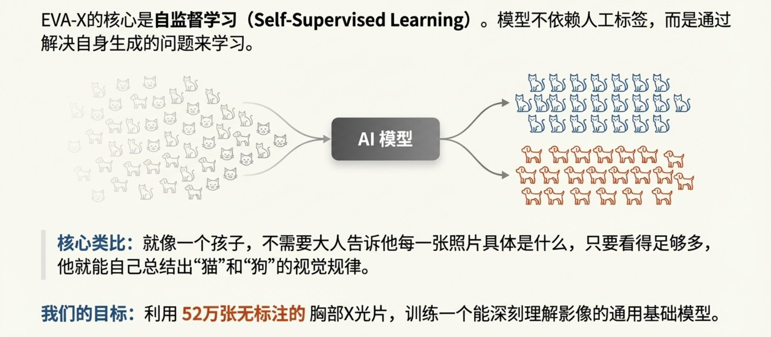
方法3：EVA-X
一个“AI自学成才”的胸片基础模型

Slide 19
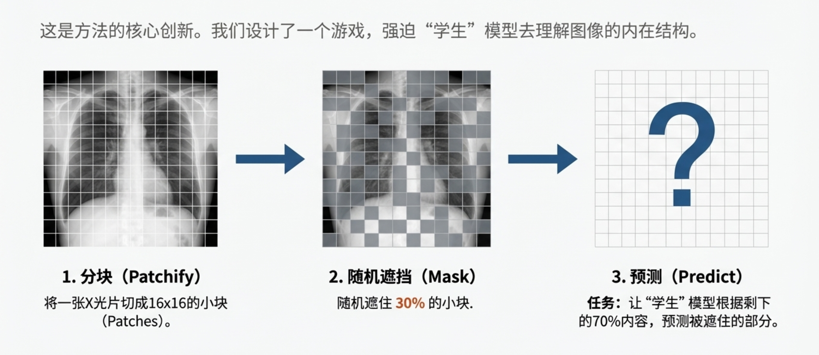
玩“看图填空”游戏

Slide 20
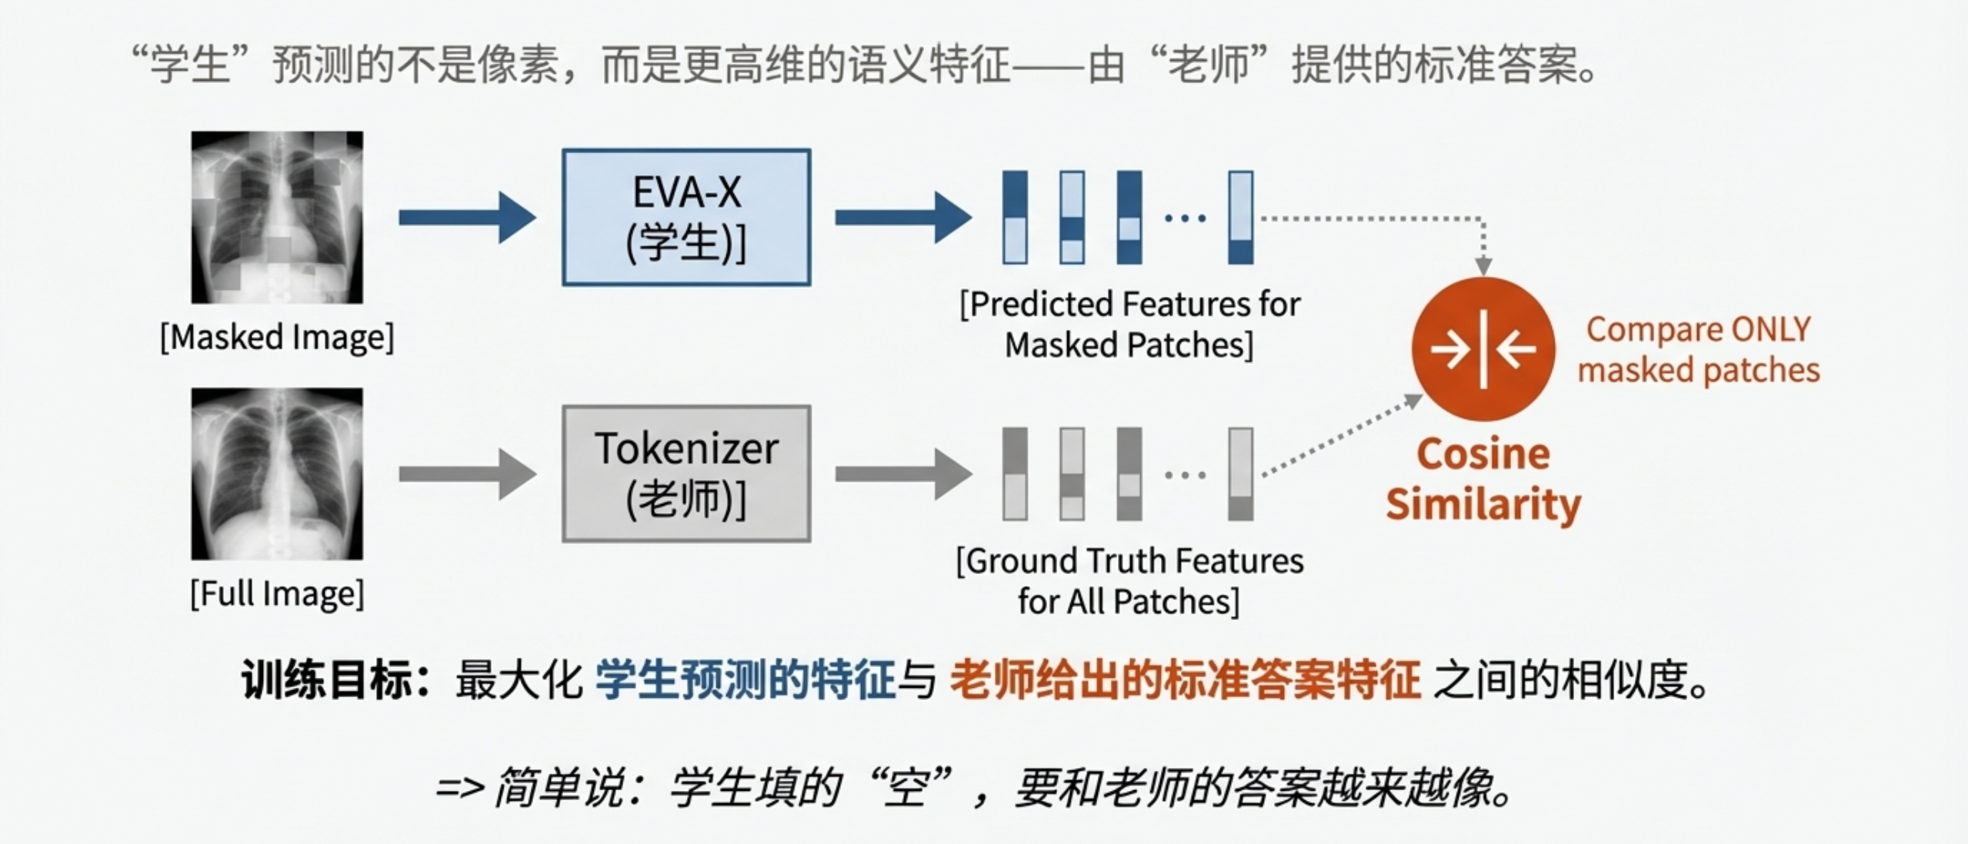
老师如何指导学生“填空”

Slide 21
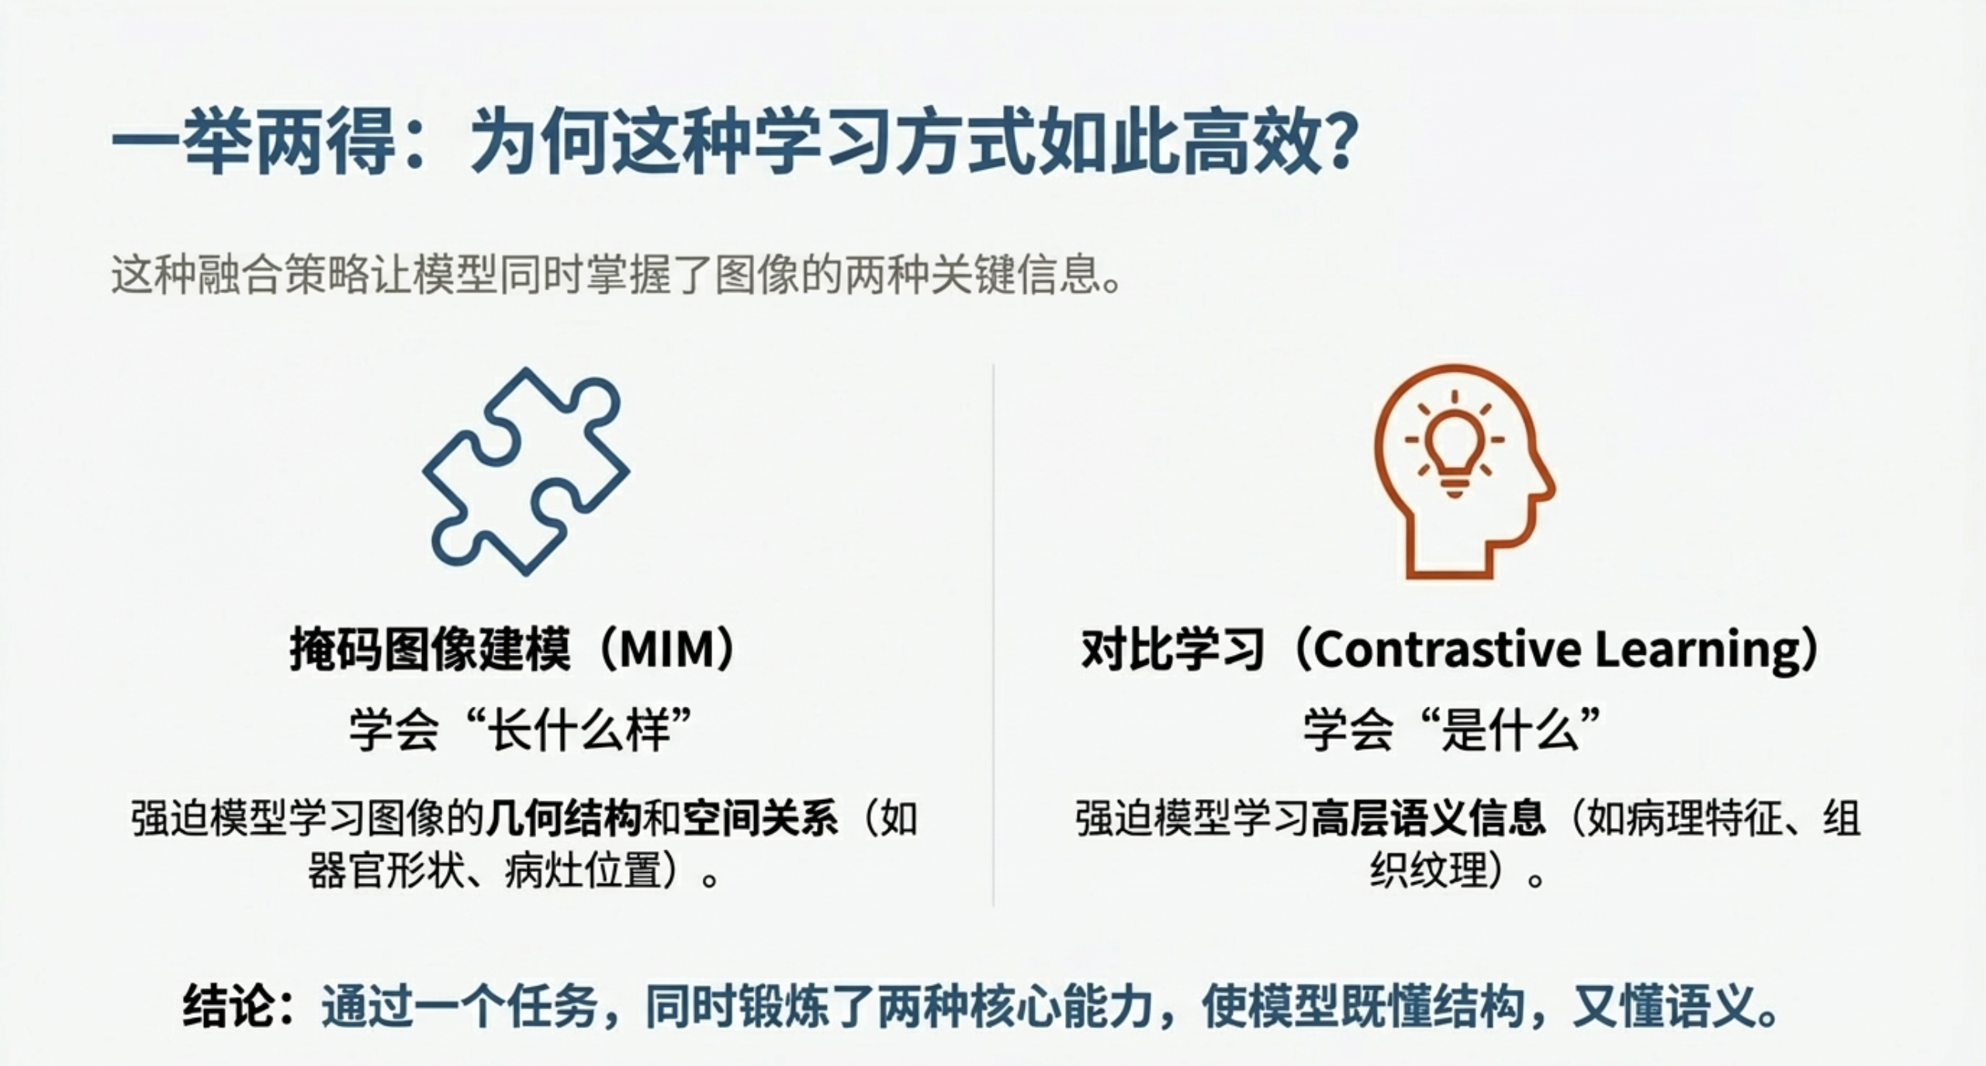

Slide 22
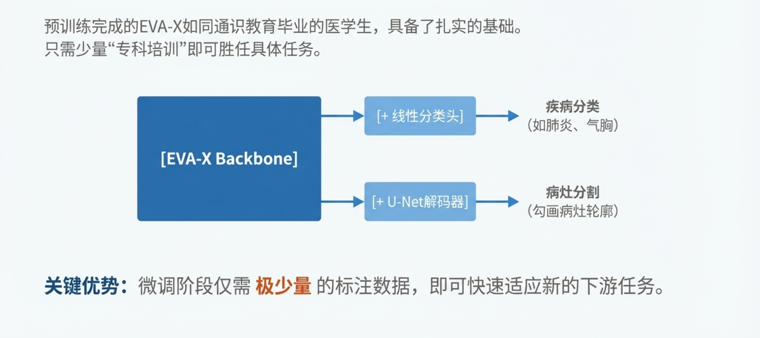
迁移应用 – 从“医学生”到“专科医生”

Slide 23
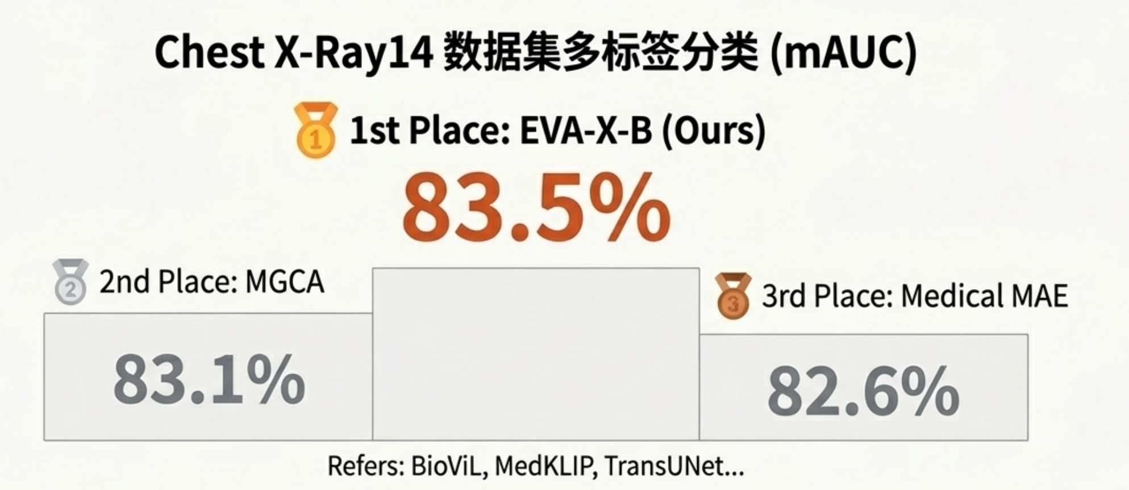
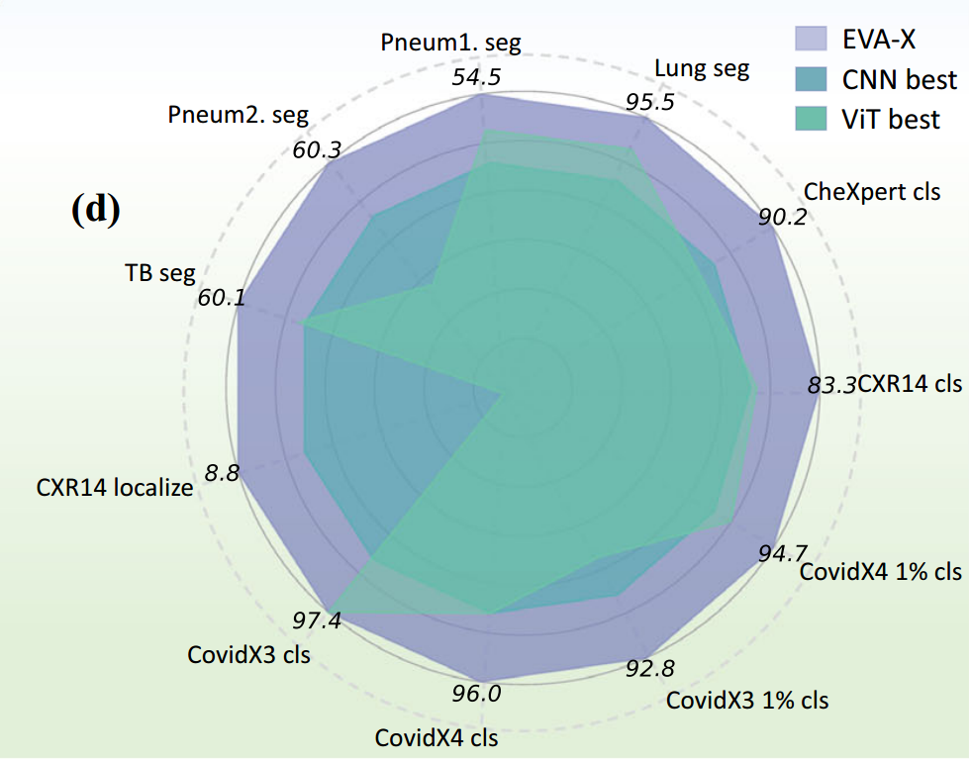
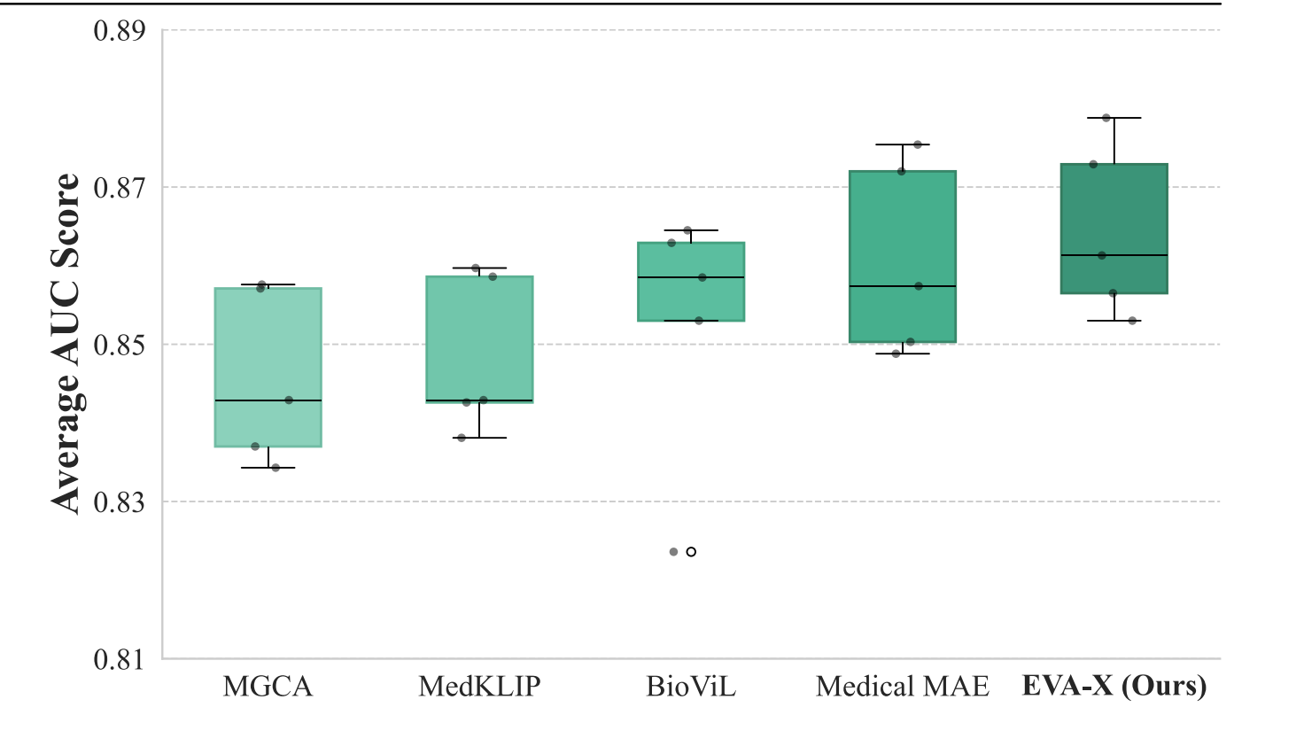
实验结果: SOTA性能对比
在11项检测任务、超过20种胸部疾病的评估中，EVA-X全面超越了以往的主流模型。
结论:无论模型规模大小(从6M到86M参数)，EVA-X均展示了其作为基础模型的卓越性能。

Slide 24

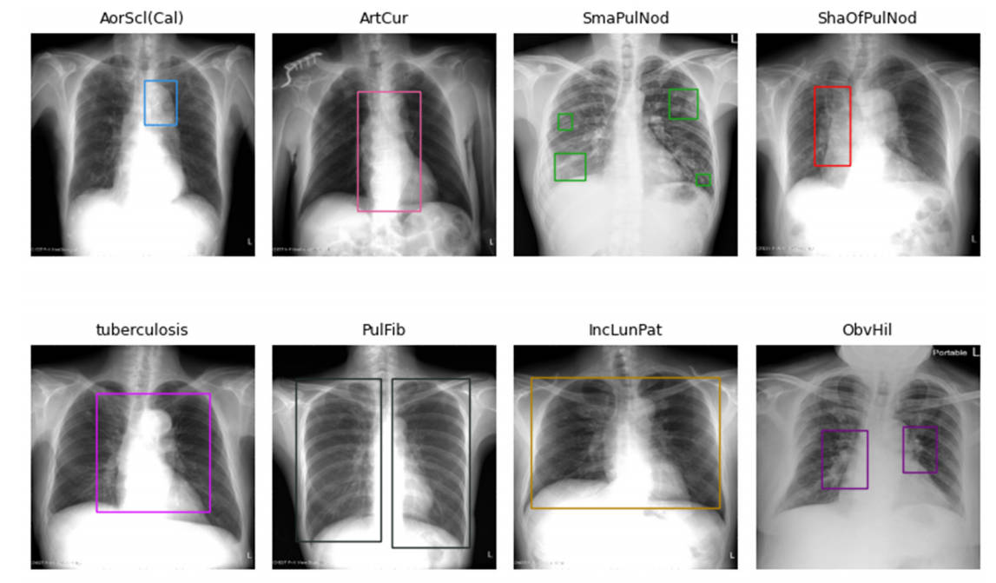
方法4：CNN-based目标检测模型YOLOX和FSCE方法
本部分所分析的方法主要来源于Cheng等人于2024年在期刊 Diagnostics 上发表的论文《Deep Learning-Based Object Detection Strategies for Disease Detection and Localization in Chest X-Ray Images》。
为什么都要基于CNN?
FSCE方法
YOLOX模型

Slide 25

论文大致类容
模型的使用
本篇论文旨在研究不同模型针对肺部X光中的疾病检测效率，由于肺部疾病变化多样，病灶有小有大，发病位置也各有不同，而且存在只有寥寥几个样本的罕见病的情况。仅使用一种模型并不能准确地识别所有肺部疾病，因此论文中使用了多种模型来增加针对常见病和罕见病的使用效率，而我从其中挑选了两种基于CNN的模型来讲解。

Slide 26
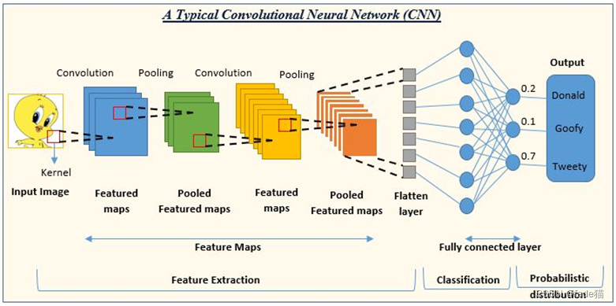
论文大致类容
为什么都要基于CNN?
由于图像的特性，图像天然更适合矩阵化，从而基于矩阵特征进行分析的模型非常具有优势。而CNN正是提取矩阵特征以及分析的一把好手，故此都需要基于CNN，市面上广泛使用的图像识别模型也都是基于CNN实现的

Slide 27
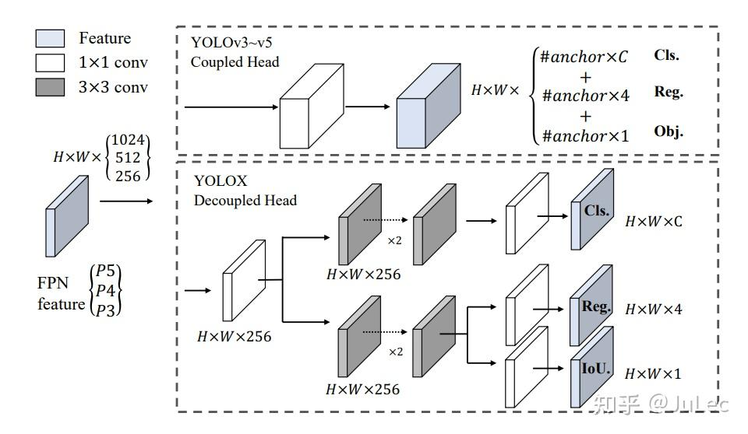
基于CNN的YOLOX
基于CNN的YOLOX模型
上过课的我们都知道，CNN（卷积神经网络）可以提取矩阵的特征，而YOLO（You Only Look Once）模型的原理是拿一个框框住被识别的物体，因此训练初期需要我们给模型喂很多已经“框好”的图片（结构化数据）。
传统的YOLO模型会有很多预置的“锚框”，用于识别初期大致锚定被识别物体的大小，然后通过进一步调整锚框的大小和位置做到精确框出被识别物体的准确位置
而YOLOX模型去掉了其中锚框，直接预测被识别物体的中心点和大小等位置信息，从而实现准确识别，在此篇论文中体现在对病灶位置的识别上
而上图中的Decoupled Head（解耦头），可以理解为预测被识别物体位置的工具，由于YOLOX取消了锚框，此时需要一个预测工具用于初步预测被识别物体的位置。而且由于解耦头的特性，同一个解耦头可以承担不同的任务，例如识别疾病种类和确定病灶位置等，相当于一个预测工具包

Slide 28
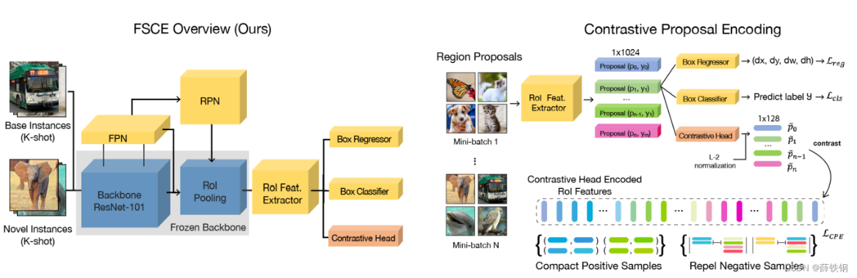
基于CNN的FSCE
基于CNN的FSCE方法
由于YOLO系列模型的特性，需要大量的样本喂给模型来提升识别的准确率，然而肺部疾病存在仅有几例的罕见病例，因此在缺乏样本的情况下YOLO模型无法准确识别，FSCE方法就登场了
简单来说，FSCE这个方法是基于对比已经识别的样本来进行识别的，是一个基于现有检测框架的“方法论增强包”。通过将不认识的样本与现有已识别的样本比较，来确定新样本的特征，以此实现对没见过的样本的识别。
“FSCE就像一位精通‘鉴别诊断’的专家医生，他通过比较疾病之间的细微差别来学习，即使只见过几个罕见病例，也能准确识别。”

Slide 29

方法5：
医学知识增强的视觉–语言预训练模型 ：MedKLIP
对包括肺炎在内的多种胸部疾病进行零样本诊断和病灶定位。
医学知识增强的视觉–语言预训练 + 实体级三元组对齐
解决问题
核心技术

Slide 30
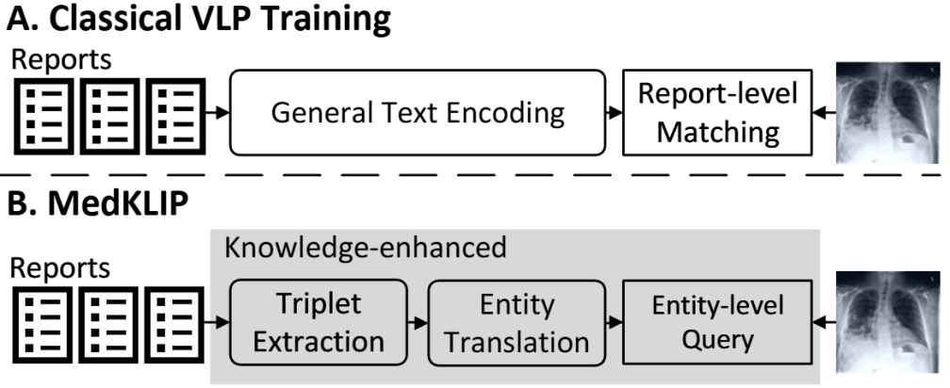
医学知识增强的视觉–语言预训练模型 ：MedKLIP
Title：MedKLIP: Medical Knowledge Enhanced Language-Image Pre-Training in Radiology
文章来源：arxiv >eess>arXiv:2301.02228
发表于2023年8月
传统胸片 AI 要针对每个病种做大量标注、单独训练，一个新疾病出现就要重新标注、重新训练，非常不现实。
作者利用放射科日常的“胸片 + 报告”数据，先用 RadGraph 把报告抽成「实体–解剖部位–存在性」三元组，再从医学知识库查每个实体的文字描述，用 ClinicalBERT 编成向量；然后以这些实体描述为查询，用 Transformer 在图像 patch 上做对齐。
这样预训练出来的模型，不仅可以在多种胸片数据集上做零样本疾病分类，还能给出病灶热力图，整体性能比之前的 ConVIRT、GLoRIA、BioViL、CheXzero 等方法更好，尤其在气胸和 Covid-19 这种“难病、未见病”上优势很明显。

Slide 31
医学知识增强的视觉–语言预训练模型 ：MedKLIP
思路解释
第一步，把医生写的长报告拆成一张张简单的“小卡片”。每张卡片只保留三件事：什么病、长在哪个部位、到底有没有。这样电脑不需要理解复杂语法，只要学习这些“病名 + 部位 + 有/没有”的关键信息
第二步，电脑不会只背病名，而是像查字典一样，到医学知识库里查每一个病的详细解释，比如肺炎在 X 光下大概是什么样子。再用专门的语言模型把这些解释消化成内部表示，让电脑真正“明白”每种病的大致特征。
第三步，让这些“疾病小卡片”去 X 光图像上找“证据”。模型把一张胸片切成很多小块，每一张疾病卡片都会在这些小块里寻找和自己描述相似的地方，并给出两类结果：一是这张片子上有没有这种病，二是它最可能出现在什么区域。训练时，它不断用历史报告来纠正自己的判断，久而久之就像实习医生一样，学会了如何从影像中寻找对应的疾病表现
用 RadGraph 将自由文本报告转成结构化三元组，过滤掉语法噪声，只保留医学关键信息
从 UMLS/Wikipedia 等知识库查疾病描述，用 ClinicalBERT 编码，显式注入医学知识
把“疾病/征象实体”当成查询，利用 Transformer 解码器在图像 patch 上做交叉注意力，同时输出存在概率和热力图

Slide 32
医学知识增强的视觉–语言预训练模型 ：MedKLIP
先利用 RadGraph 这样的信息抽取工具，把放射科报告从长文本转换为一系列结构化三元组；再借助医学知识库和 ClinicalBERT 文本编码器，将每个疾病实体的定义和影像特征描述编码成语义向量，实现“从病名到医学知识”的映射。在视觉端，模型使用 ResNet-50 卷积网络将胸片划分为多个图像块并提取特征；在融合端，采用 Transformer 解码器的交叉注意力机制，以“疾病描述向量”为查询、以胸片特征图为 Key/Value，在图像块之间搜索最可能对应该疾病的区域，从而同时输出疾病存在概率和病灶热力图。训练过程中，MedKLIP 通过多标签分类损失和位置对比损失联合优化，使模型一方面学会判断“是否存在某类疾病”，另一方面学会对齐正确的解剖部位
Transformer 的核心是注意力机制，交叉注意力可以理解为“一组查询去另一组特征里找最相关的部分”。在 MedKLIP 中，一组疾病/征象的语义向量（来自知识增强的实体描述）被当作 Query，胸片的 patch 特征被当作 Key/Value 喂入 Transformer 解码器。每个疾病 Query 会对所有图像 patch 打分，形成一张注意力图，同时输出该疾病的存在概率和大致位置，从而实现“按病名在图上找证据”的实体级对齐与病灶定位。
RadGraph 是一个专门针对放射科报告的自然语言处理模型，可以自动从英文报告中抽取出「临床实体」「解剖部位」「存在性」等信息，并以三元组形式表示。MedKLIP 用它把原本长篇的自由文本报告转成结构化的 {实体, 部位, 存在性} 标签，让模型训练时直接对齐“有什么病、在哪儿、有没有”，减少语法噪声，更贴近医生真实的记录方式
医学知识库（如 UMLS、医学百科）中存放了大量疾病的定义和特征描述，ClinicalBERT 则是专门在临床文本上预训练的 BERT 语言模型，擅长理解医学英语。MedKLIP 对每一个疾病实体先去知识库查详细解释，再用 ClinicalBERT 编成向量，相当于把“病名”翻译成“带含义的语义表示”。这样一来，模型不只是看到标签名，还能利用文字中关于影像表现的描述，在零样本新疾病上也能根据说明去片子上找相似模式。
ResNet-50 是一种经典的卷积神经网络，被广泛用于图像分类和医学影像分析。MedKLIP 用 ResNet-50 作为视觉编码器，把一张胸片转为一个二维特征图：整张图被划分成很多小块，每个小块都有一个特征向量，表示该区域的纹理、边缘、形状等信息。这些 patch 特征后面会作为“被查询的对象”，被各种疾病实体描述向量去“扫描”和匹配。

Slide 33
技术1
添加标题
建议一般行间距为1.5倍，还可以设置合适的文字格式，调整文字文本的行间距。
建议一般行间距为1.5倍，还可以设置合适的文字格式，调整文字文本的行间距。
添加标题
添加标题
建议一般行间距为1.5倍，还可以设置合适的文字格式，调整文字文本的行间距。
建议一般行间距为1.5倍，还可以设置合适的文字格式，调整文字文本的行间距。

Slide 34
下一步工作计划
效果会更好。图标以及图片均可根据您的个人需要来进行一键替换。添加内容图表均可进行替换和编辑
根据需要进行设置；祝你使用开心。
效果会更好。图标以及图片均可根据您的个人需要来进行一键替换
效果会更好。图标以及图片均可根据您的个人需要来进行一键替换
标题文字添加
标题文字添加
标题文字添加
标题文字添加

Slide 35
工作汇报PPT模板
添加标题
添加标题
请在此添加文字说明请在此添加文字说明请说明请在此添加文字说明请在此添加文字在此添加文字说明
请在此添加文字说明请在此添加文字说明请说明请在此添加文字说明请在此添加文字在此添加文字说明
添加标题
添加标题
请在此添加文字说明请在此添加文字说明请说明请在此添加文字说明请在此添加文字在此添加文字说明
请在此添加文字说明请在此添加文字说明请说明请在此添加文字说明请在此添加文字在此添加文字说明

Slide 36

工作汇报PPT模板
单击此处输入文本内容，可根据自己的需要适当地调整文字的颜色或大小等属性。
单击此处输入文本内容，可根据自己的需要适当地调整文字的颜色或大小等属性。
单击此处输入文本内容，可根据自己的需要适当地调整文字的颜色或大小等属性。

Slide 37
感谢您的观看

